Slide 1
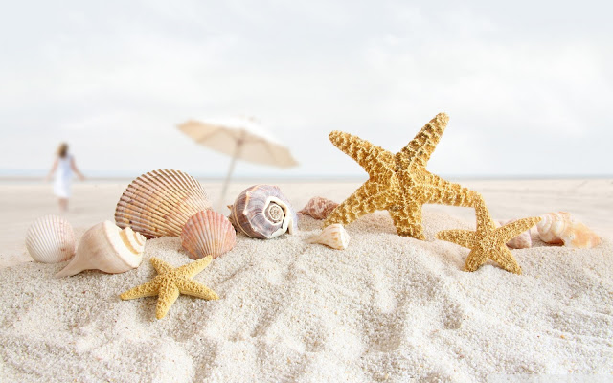
Αντίο θάλασσα
Α α

Slide 3

Πού ήταν η Μαρίνα και ο Άρης μέχρι τώρα;

Slide 4
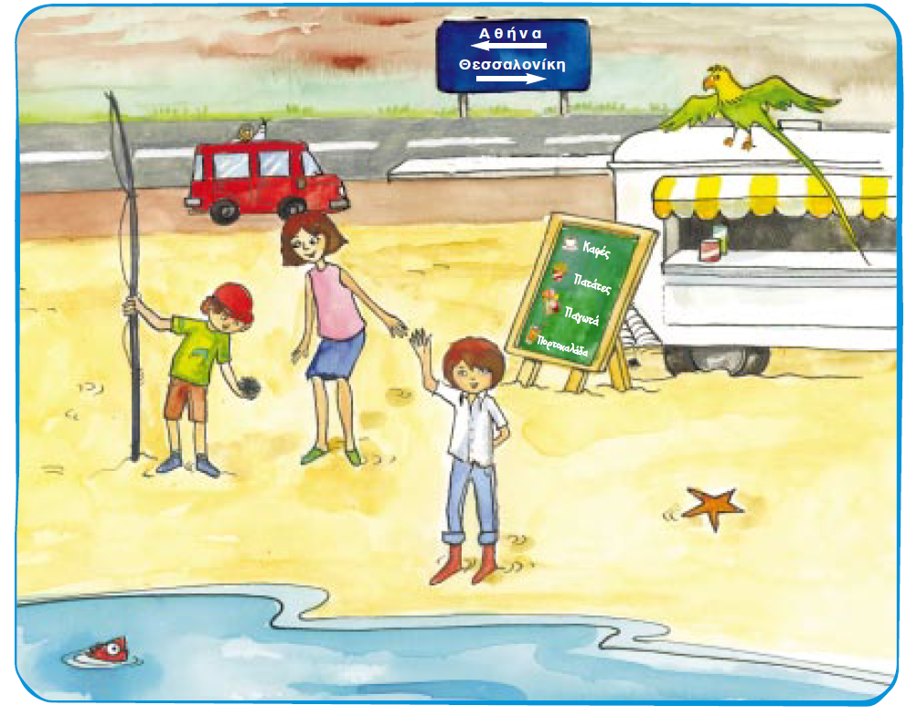
Τι βλέπουμε στην εικόνα;

Slide 7
Ποια είναι τα πρόσωπα;

Slide 9
Άρης
Μαρίνα
μαμά

Slide 12
παπαγάλος
σαλιγκάρι
αράχνη
αχινός
αστερίας
Ποια ξεκινούν με α;

Slide 13
Πού βρίσκονται όλοι;

Slide 14
θάλασσα
παραλία
Ακούμε α σε αυτές τις λέξεις;

Slide 15
Πότε νομίζετε ότι είναι; Ποια εποχή;

Slide 17
καλοκαίρι
φθινόπωρο

Slide 19
Ποιος μιλάει πρώτα; Από πού το καταλάβατε;

Slide 20
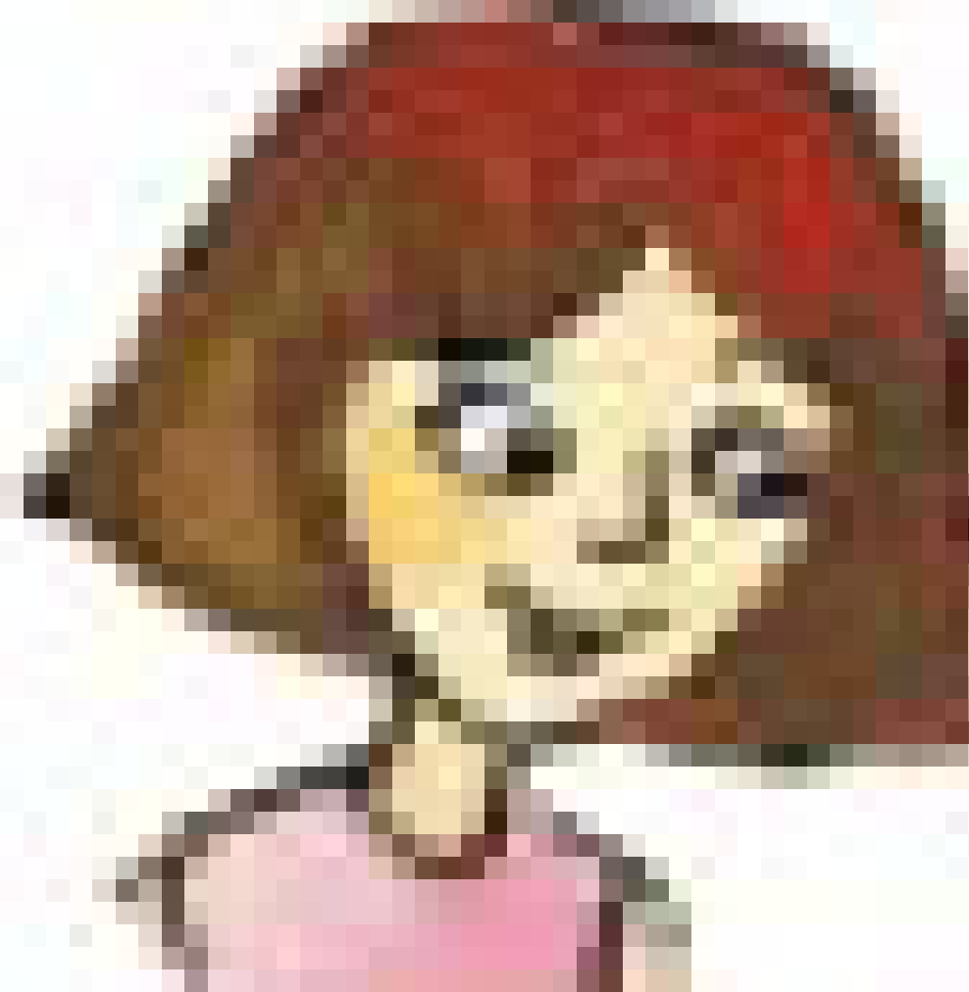

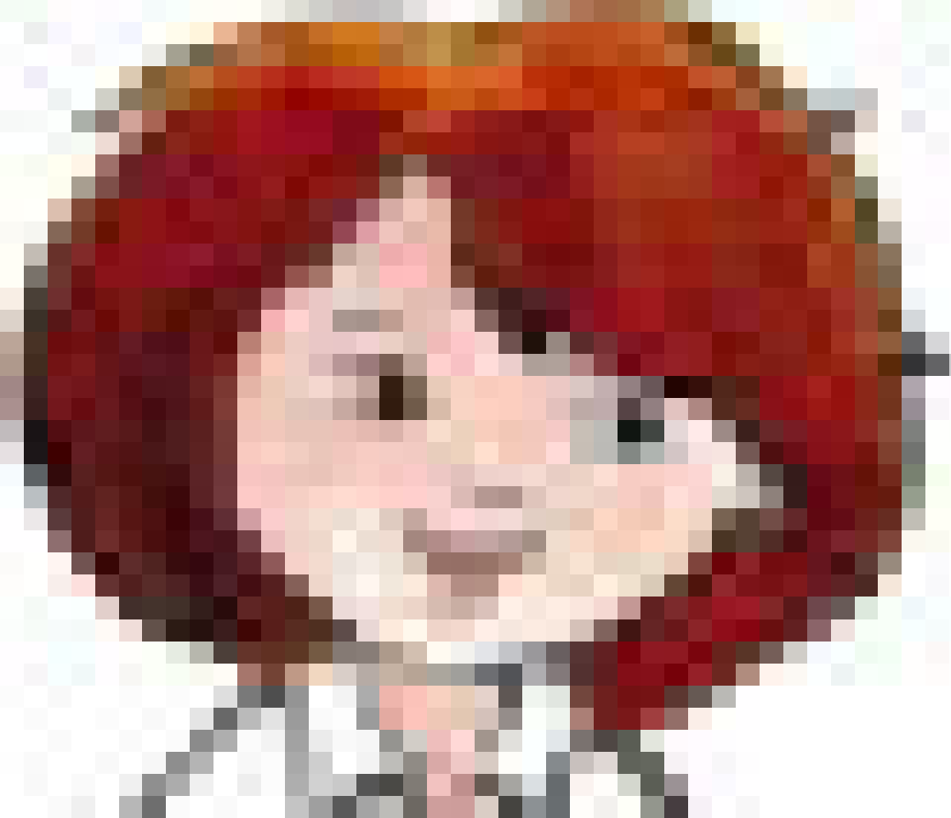
Διαβάζουμε .
Άρη,
Μαρίνα!
Ελάτε!
Πάμε.
Αα,
μαμά,
έλα!
Ένας αχινός!

Slide 25
Πώς φτιάχνουμε Αα ;
ι

Slide 26
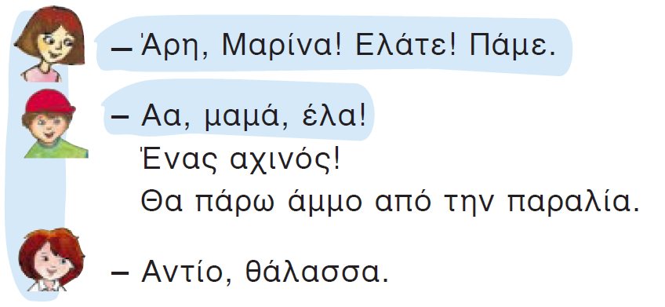

Slide 27
Ποια παιδιά έχουν στο όνομά τους α; Υπάρχει κάποιος που να ξεκινά το όνομά του με α;
Βλέπετε πουθενά μέσα στην τάξη μας Α α;
Ποιος μπορεί να σκεφτεί κάποια λέξη που να ξεκινάει με α.
Notes:
Φτιάχνουμε άξονα λέξεων. Προτεινόμενες λέξεις: αστερίας αχινός, άμμος, ασθενοφόρο, αγγούρι, αγκινάρα, αρκούδα , ακτινίδιο , αεροπλάνο, αερόστατο, αχλάδι, αστέρι, ανανάς , αυτοκίνητο, αλεύρι, αναψυκτικό , ανεμιστ*ήρας, ακορντεόν, άρπα, αετός, αλάτι, αυτί, αγελάδα, αστροναύτης, αλεπού, άλογο , αλιγάτορας, αυγά, ακρίδα , αλουμινόχαρτο, αρακάς, αμύγδαλα, άβακας, αλεξίπτωτο, άγκυρα

Slide 28
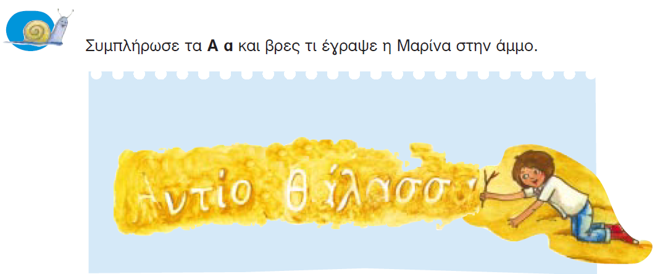

Slide 29

Notes:
Ακούμε τον «αχινό» από τα Λάχανα και Χάχανα

Slide 30

Notes:
Παρακολουθούμε την «Αχτένιστη αγελάδα».

Slide 31

Η παρέα
Αντίο θάλασσα
Α α
Τετράδιο εργασιών

Slide 32


Ας εντοπίσουμε αν υπάρχει το γράμμα α στον τίτλο του.
Τι είναι αυτό;

Slide 33

Ας εντοπίσουμε αν υπάρχει το γράμμα α στον τίτλο του.
Τι είναι αυτό;

Slide 34
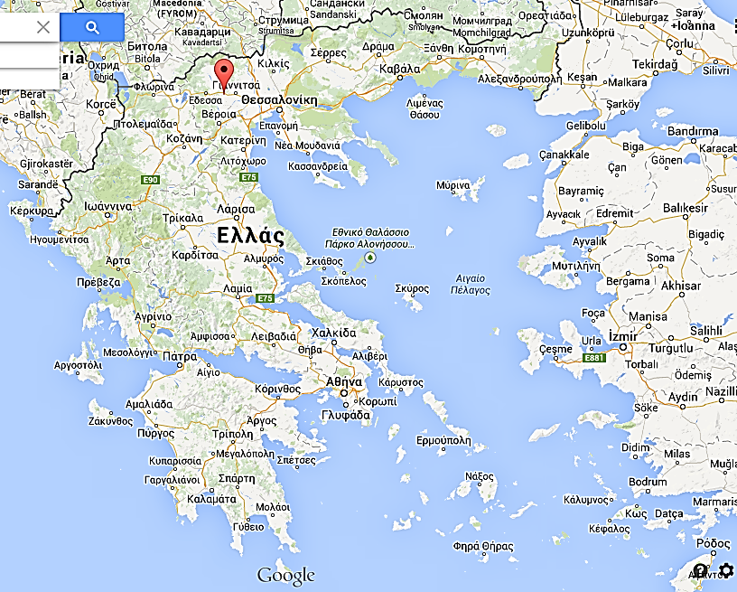

Πού θα πάμε αν ακολουθήσουμε αυτήν την πινακίδα;
Ας εντοπίσουμε αν υπάρχει το γράμμα α.
Τι είναι αυτό;

Slide 35

Πού θα πάμε αν ακολουθήσουμε αυτήν την πινακίδα;
Ας εντοπίσουμε αν υπάρχει το γράμμα α.
Τι είναι αυτό;

Slide 37
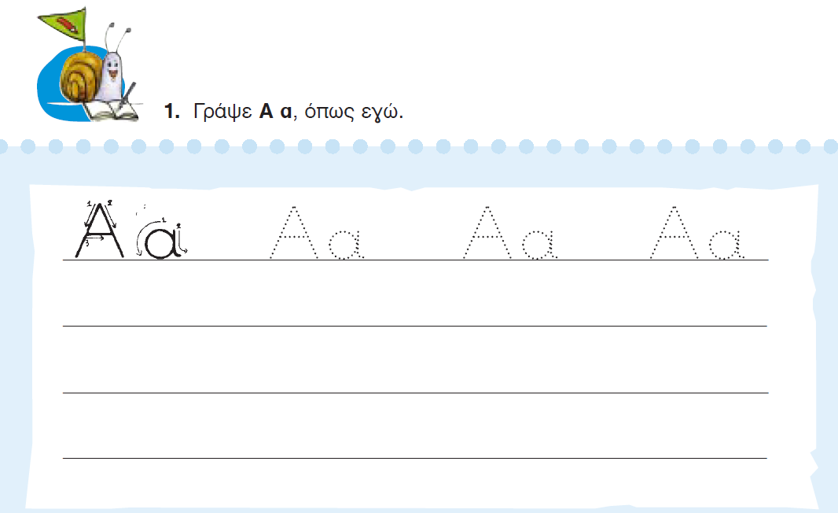

Slide 39
Πώς φτιάχνουμε Αα ;
ι

Slide 40
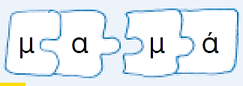
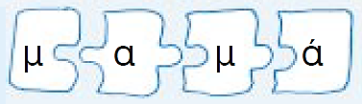

Slide 41
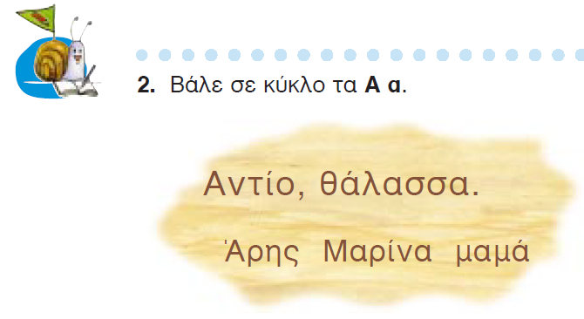

Slide 43
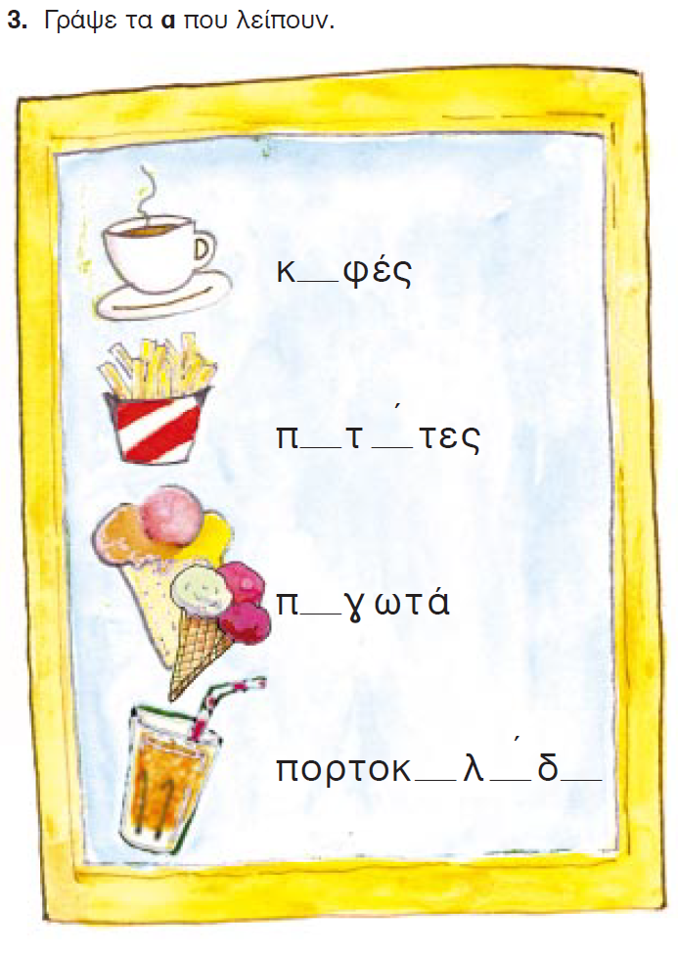
α
α
α
α
α
α
α

